Slide 1
Resultados, incertidumbre, función de lista de comprobación, validación y otras herramientas de Spectrum
Avenir Health
Taller Regional de ONUSIDA sobre Estimaciones de VIH y la utilización de datos para el impacto
Ciudad de Panamá, 3 al 7 de febrero de 2025

Slide 2
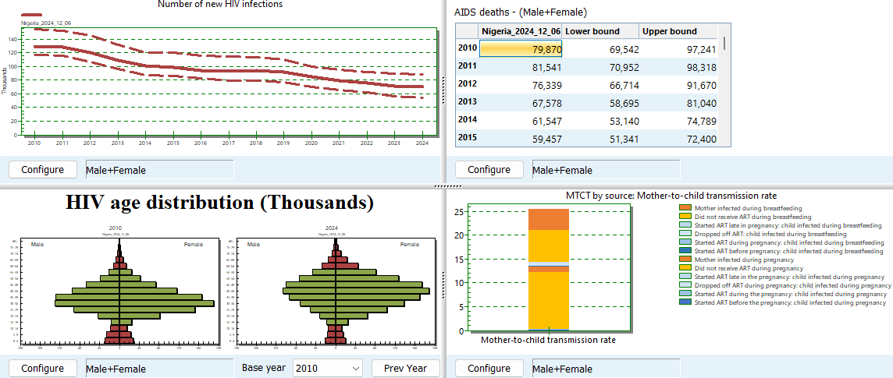
Resultados -Período de tiempo -Indicador -Grupo de edad -Sexo -TMI por fuente

Slide 3
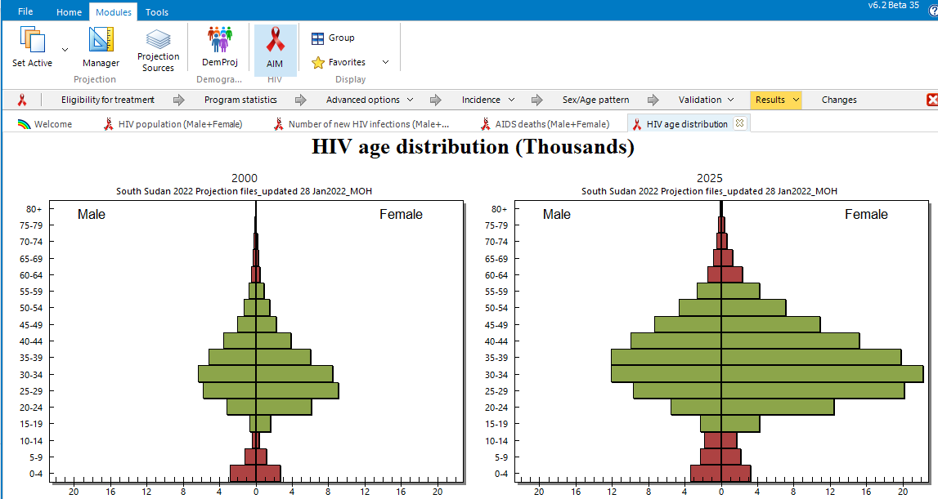
Pestañas de resultados
Módulos > AIM > Resultados
Puede visualizar un nuevo resultado sin cerrar la ventana del resultado actual. Acceda a otros resultados con las pestañas. Para cerrar todas las pestañas, seleccione Inicio > Cerrar todo

Slide 4
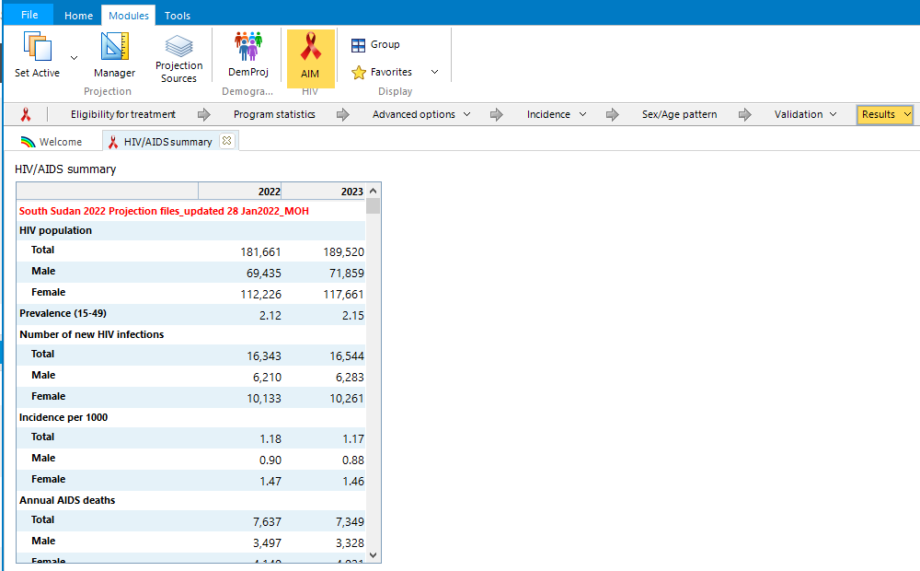
Cuadros sinópticos
Módulos > AIM > Resultados > Población total, resumen VIH/SIDA
Todas las categorías de resultados tienen tablas resumen que incluyen todos los indicadores de la categoría.
Como todas las tablas de Spectrum es posible
hacer clic con el botón derecho,
copiar todo,
3) pegar en Excel

Slide 5
Copiar números de Excel a Spectrum y viceversa
De Excel a Spectrum: Ponga el formato de celda en Excel como 'General' - cualquier otro formato (Número, Moneda, Contabilidad. Etc.) no se guardará en Spectrum.
Del Spectrum al Excel:
Seleccione las celdas a copiar.
Copie una tabla entera haciendo clic con el botón derecho del ratón en la tabla y seleccionando "Copiar todo".
Puede aumentar los decimales mostrados en Spectrum y copiados en Excel haciendo clic con el botón derecho del ratón en (una) celda(s) e 'Incrementar decimales’.

Slide 6
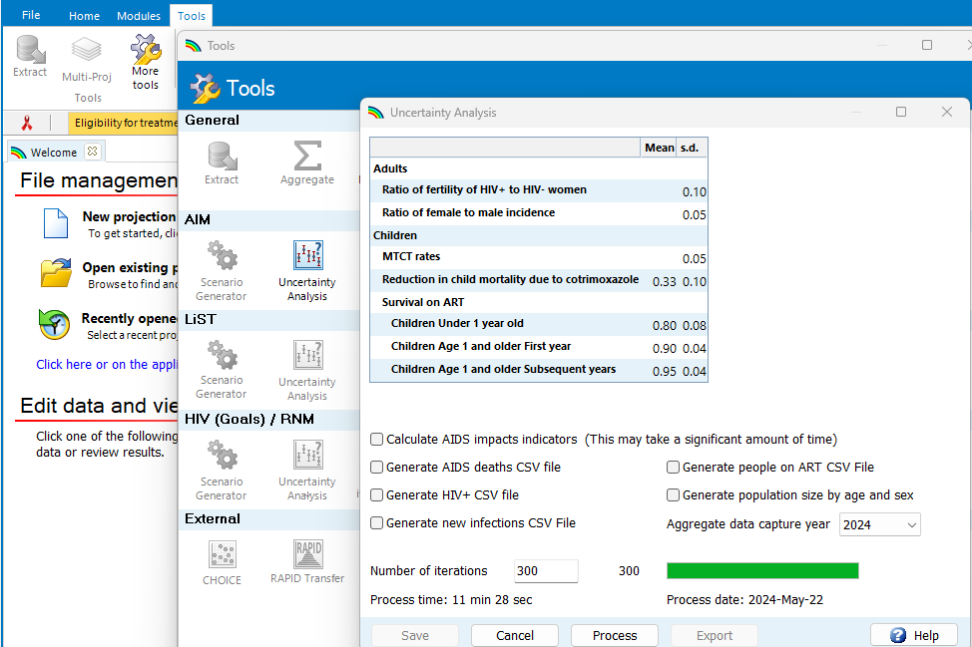
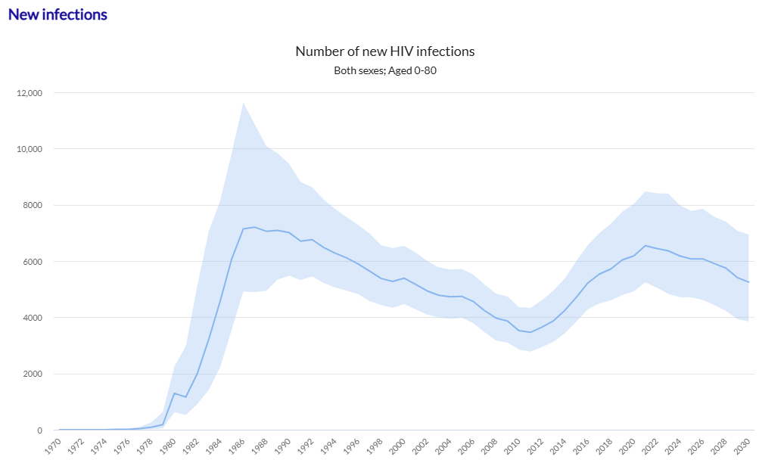
Análisis de incertidumbre

Slide 7
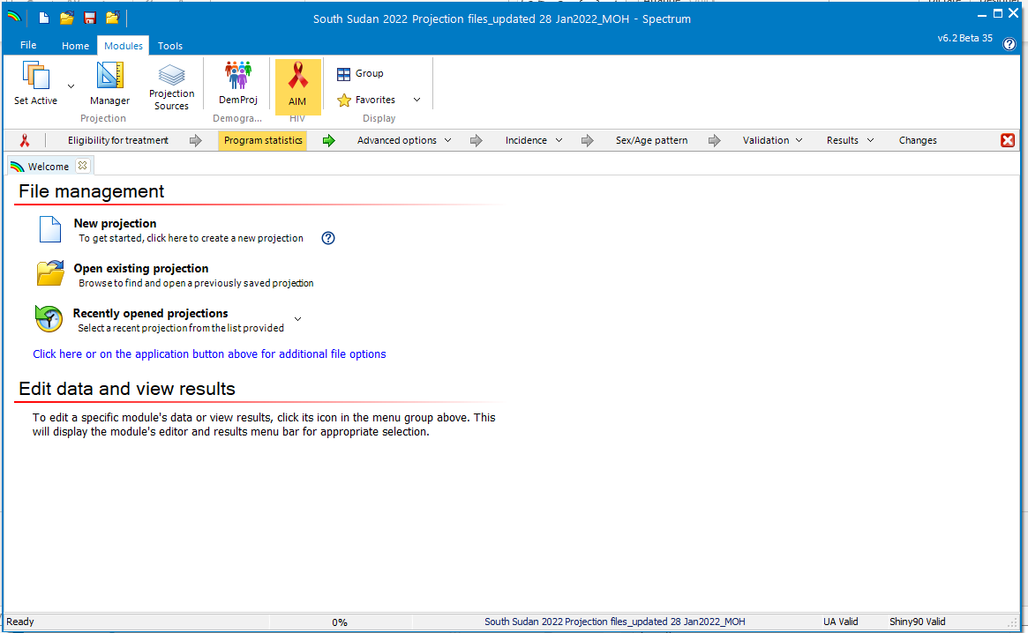
Barra de estado

Slide 8
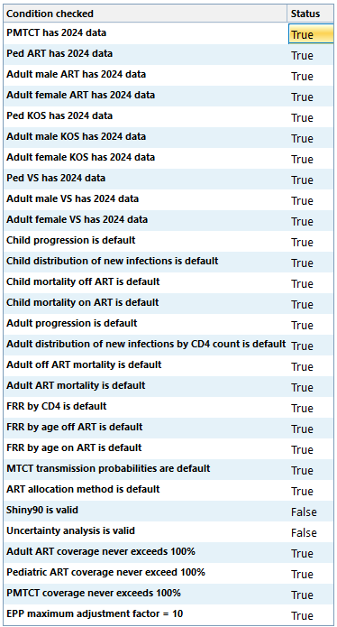
Lista de control
AIM > Validación > Comprobar la integridad del archivo
¿Se han introducido los datos del programa para 2024?
¿Se utilizan patrones predeterminados?
La fuente roja indica un valor personalizado.
¿Shiny90 y UA son válidos?
¿Cobertura < 100%?

Slide 9
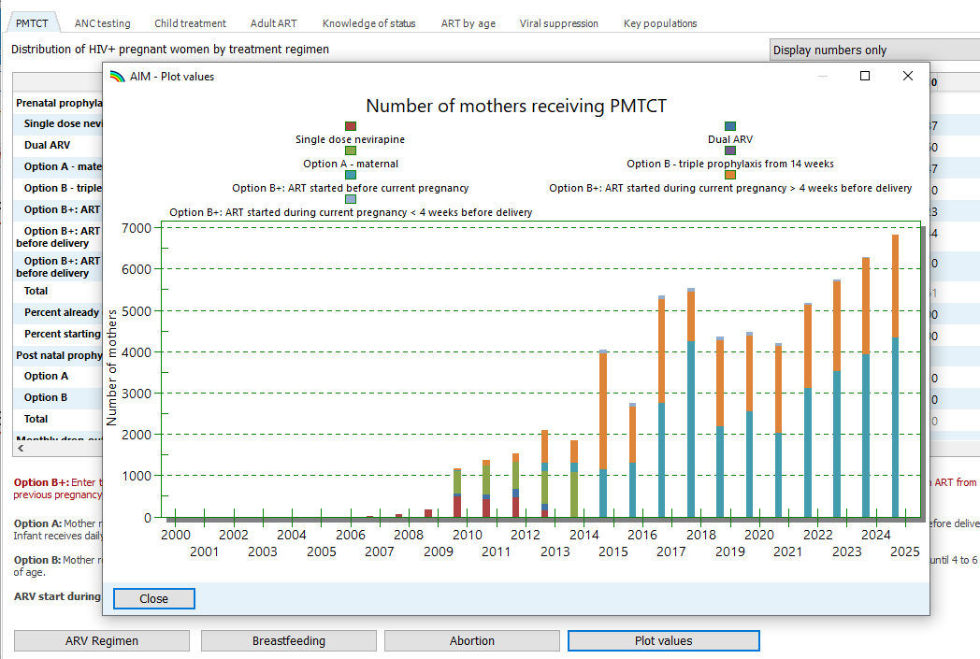
Botones de trama
Módulos > AIM > Estadísticas del programa > PTMI

Slide 10
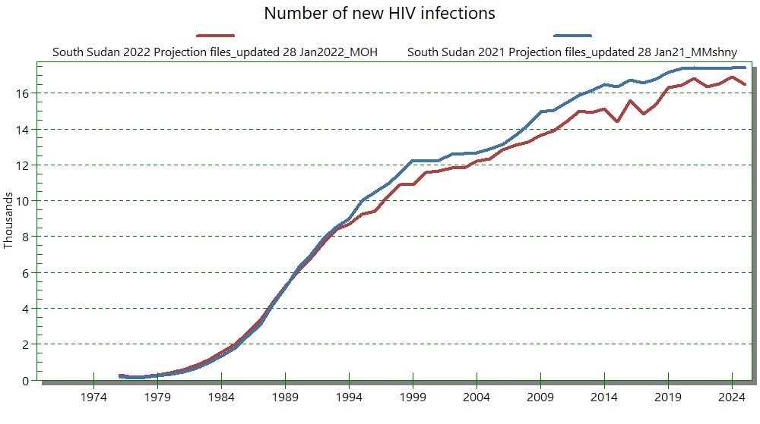
Sólo lectura
Archivo > Sólo lectura
Abra el archivo del año anterior con 'Archivo > Sólo lectura'. Podrá visualizar tanto las estimaciones de 2025 como las de 2024 en el mismo gráfico, pero (protegido para) no modificar el archivo de 2024.

Slide 11
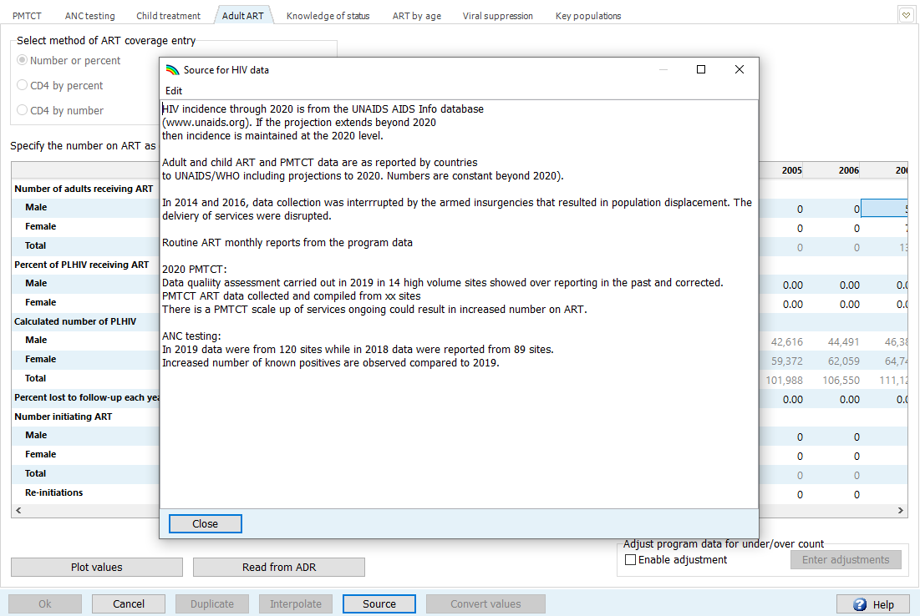
Documentación fuente
Módulos > AIM > Estadísticas del programa > TAR Adultos > Fuente

Slide 12
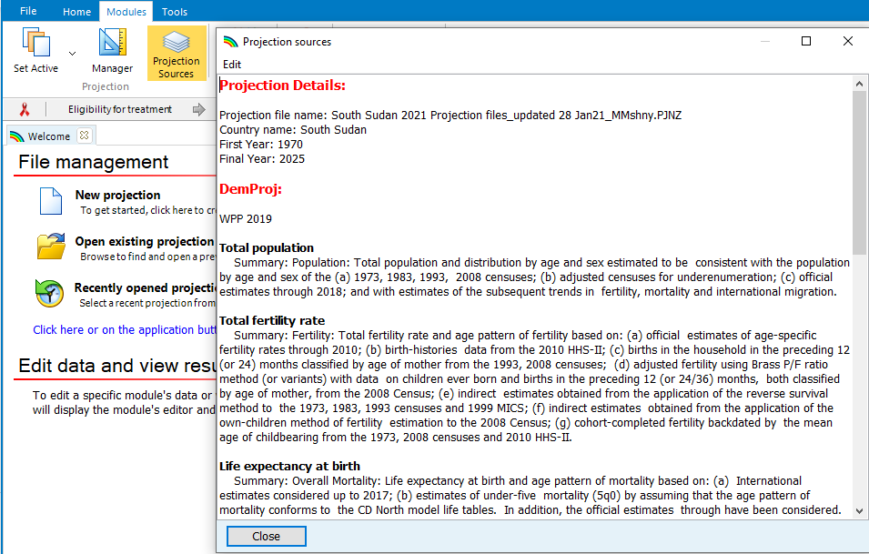
Fuentes de proyección
Módulos > Fuentes de proyección

Slide 13
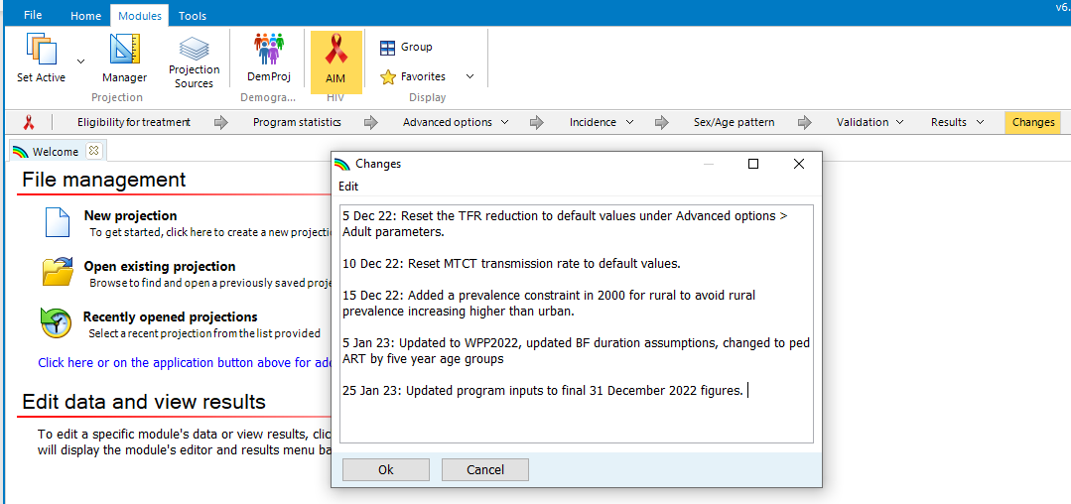
Documentar los cambios
Módulos > AIM > Cambios
Documente sus cambios todo el tiempo mientras trabaja en su archivo.

Slide 14
Otras herramientas * Opciones para las estimaciones subnacionales. FastTrackCities-Modelling-Guidance_En_Nov2023.pdf
Análisis de incertidumbre
Agregados
Incertidumbre agregada
Herramienta de estimación de distritos*
Estimaciones del distrito de Naomi (epidemias generalizadas)
Vigilancia Mundial del Sida (GAM)
Extracto

